Slide 1


PRESENTATION AFFICHAGE URBAIN
DECEMBRE 2026
‹#›

Slide 2
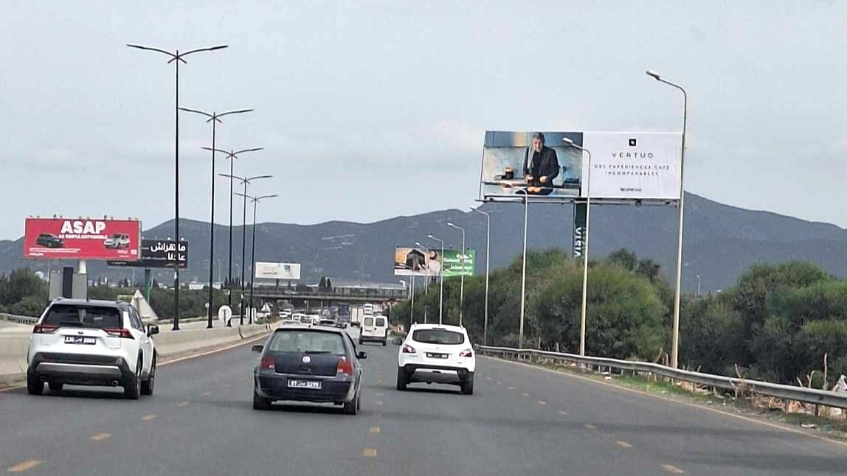
Ligne 01
UV09
Dimensions
15m X 5m
75 m²
PHOTO DE JOUR
Du
01/12/2026 au
31/12/2026
UV09, Niveau bretelle sortie Banlieue Sud, à 1km du centre commercial Azur City, niveau maisons Alfa Ford et Hyundai, direction Azur City et péage Mornag
‹#›

Slide 3
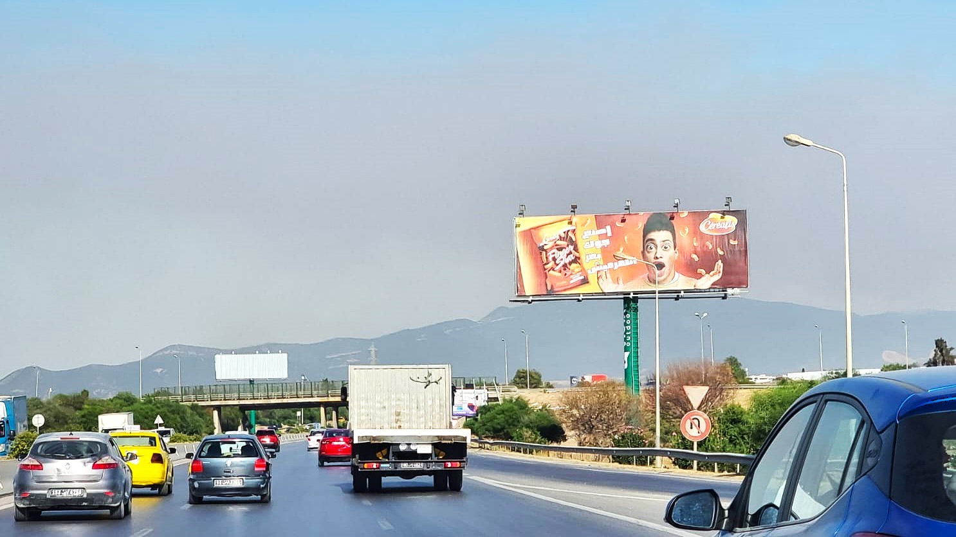
Ligne 02
UV04
Dimensions
15m X 5m
75 m²
PHOTO DE JOUR
Du
01/12/2026 au
31/12/2026
UV04, Niveau échangeur Banlieue Sud, à 800m du centre commercial Azur City, niveau maisons Alfa Ford et Hyundai, direction Azur City et péage Mornag
‹#›

Slide 4
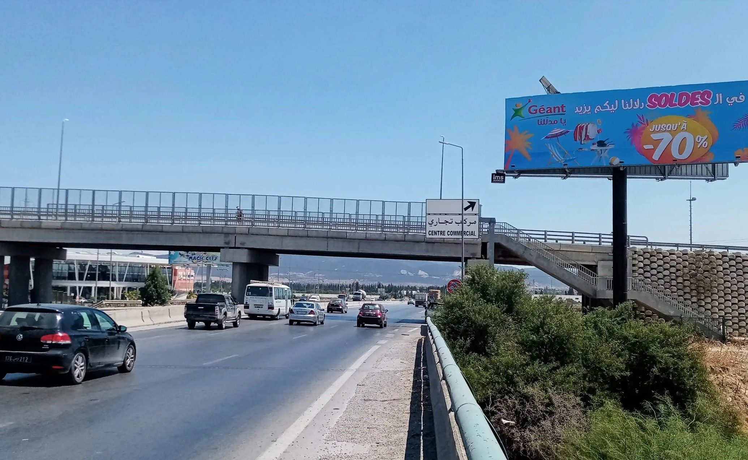
Ligne 03
41F1
Dimensions
15m X 5m
75 m²
PHOTO DE JOUR
Du
01/12/2026 au
31/12/2026
41F1, Sortie Sud de Tunis direction Hammamet à l'Entrée su Centre Commercial Azur City
‹#›

Slide 5
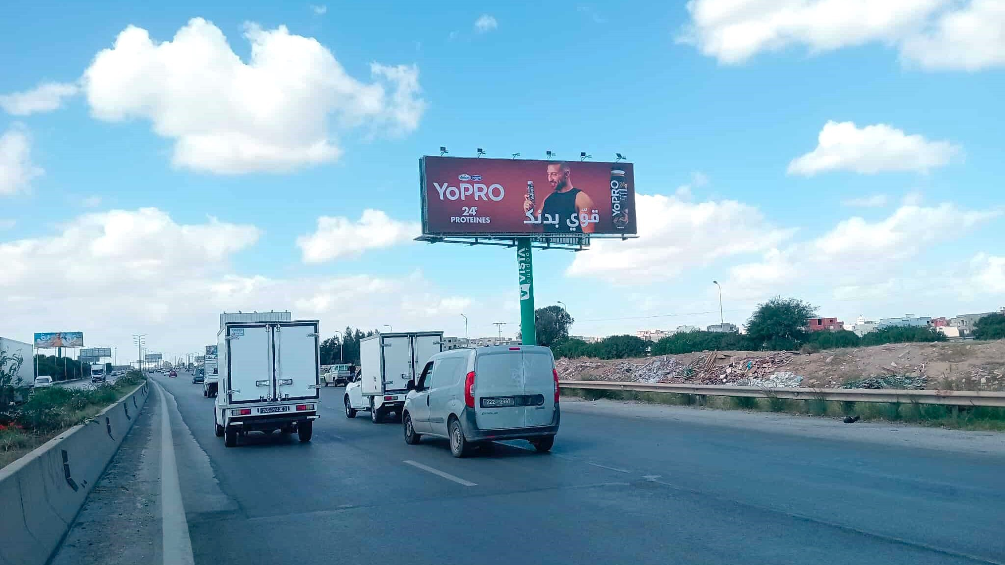
Ligne 04
UV10
Dimensions
15m X 5m
75 m²
PHOTO DE JOUR
Du
01/12/2026 au
31/12/2026
UV10, Niveau échangeur Banlieue Sud, à 800m du centre commercial Azur City, niveau maisons Alfa Ford et Hyundai, direction Tunis
‹#›

Slide 6
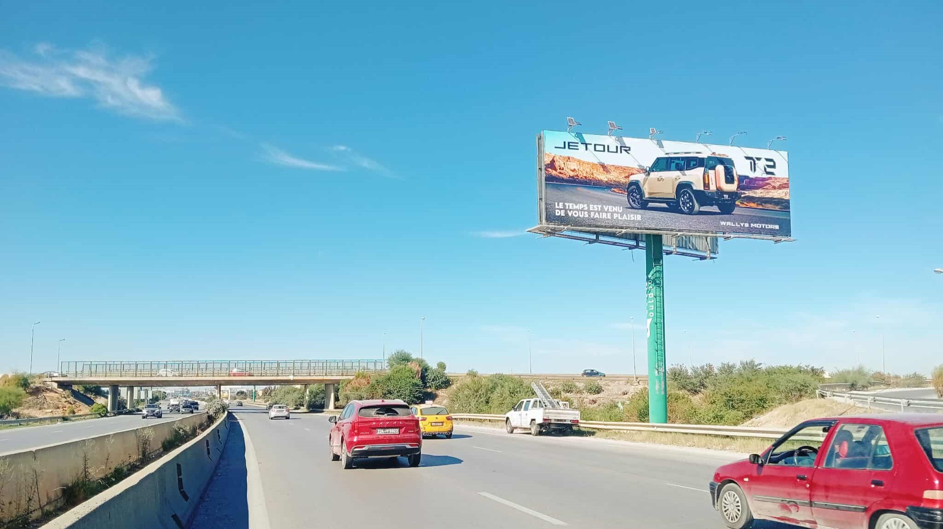
Ligne 05
UV12
Dimensions
15m X 5m
75 m²
PHOTO DE JOUR
Du
01/12/2026 au
31/12/2026
UV12, Niveau sortie Banlieue Sud, à 500m du centre commercial Azur City, en face de Maison Chery, direction Tunis
‹#›

Slide 7
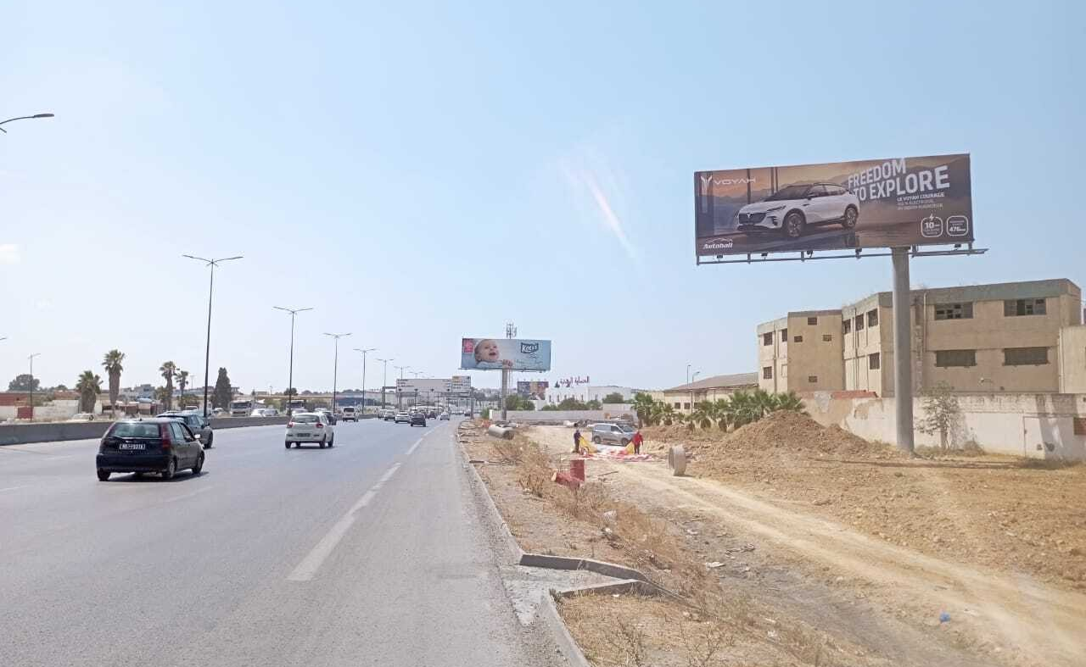
Ligne 06
UP-38
Dimensions
15m X 5m
75 m²
PHOTO DE JOUR
Du
01/12/2026 au
31/12/2026
UP-38, Entrée de Tunis venant de HAMMAMET niveau usine randa
‹#›

Slide 8
Merci pour votre confiance.
‹#›

